Slide 1
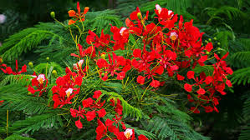
সকলকে শুভেচ্ছা

Slide 2
আমার পরিচয়

Slide 3
পাঠের পরিচয়
বিষয়-বাংলা শ্রেণি-২য়
পাঠ- নানা রঙের ফুলফল সময়-৪০মিনিট
পাঠাংশ- আমাদের দেশ............কাশফুলও সাদা।

Slide 4
শিখনফল
শোনাঃ৩.২.১ পরিচিত ফুল সম্পর্কে শুনে বুঝতে পারবে।
বলাঃ২.৬.১ পরিচিত ফুল সম্পর্কে বর্ণনা করতে পারবে।
পড়াঃ২.৬.১ পরিচিত ফুল সম্পর্কে পড়ে বুঝতে পারবে।
লেখাঃ ২.৪.১ পরিচিত ফুল সম্পর্কে লিখতে পারবে।

Slide 5
এসো ভিডিও দেখি
এই ভিডিওতে তোমরা কী দেখতে পেলে?

Slide 6
আজকের পাঠ
নানা রঙের ফুলফল

Slide 7
এসো ছবি দেখি

Slide 8
সমস্বরে পাঠ

Slide 9
যুক্ত বর্ণ
সুগন্ধ
ন্ধ
ন
ধ
কৃষ্ণচূড়া
ষ্ণ
ষ
ণ
মিষ্টি
ষ্ট
ষ
ট
সুন্দর
ন্দ
ন
দ

Slide 10
শব্দ অর্থ
সুবাস
-
সুগন্ধ
মিষ্টি
-
মিঠা
সারা
-
সমস্ত

Slide 11
বিভিন্ন রঙ নিয়ে আলোচনা
১। শ্রেণি কক্ষের কোন কোন জিনিসের রঙ লাল?
২। শ্রেণি কক্ষের কোন কোন জিনিসের রঙ সাদা?
৩। তোমাদের শ্রেণি কক্ষের গোলাপি রঙের জিনিসের নাম বল?

Slide 12
জোড়ায় পাঠ
একজন সবল ও একজন দূর্বল শিক্ষার্থী নিয়ে জোড়া তৈরি করবো। একজন পড়বে অন্যজন শুনবে।

Slide 13
প্রশ্ন উত্তরের মাধ্যমে আলোচনা
পাঠের বিষয় বস্তু ভালোভাবে বোঝার জন্য ছোট ছোট প্রশ্ন করবো।
১। গোলাপের রঙ কেমন?
২। লাল রঙের ফুল কী কী?
৩। কোন কোন ফুলের রঙ সাদা হয়?
৪। সুগন্ধি ফুল কোনগুলো?
৫। কোন কোন ফুলের সুবাস নেই?

Slide 14
নিরব পাঠ
শিক্ষার্থীদের পাঠের বিষয় বস্তু আরও ভালোভাবে অনুধাবনের জন্য কিছু সময় নিরবে পড়তে বলবো।

Slide 15
মূল্যায়ন
শিক্ষার্থীদের পড়ার দক্ষতা যাচায়ের জন্য প্রত্যককে একটি করে বাক্য পড়তে বললো।
শিক্ষার্থীদের নিচের প্রশ্নের উত্তর খাতায় লিখতে বলবো।
১। কোন কোন ফুলের রঙ লাল হয়?
২। বাংলাদেশকে কেন ফুলফলের দেশ বলা হয়?

Slide 16
নিরাময় ও বাড়ির কাজ
প্রয়োজন হলে নিরাময় দিব।
তুমি কীভাবে বাড়ির ফুলগাছের যত্ন করবে? সে সম্পর্কে তিনটি বাক্য লিখে আনতে বলবো।

Slide 17
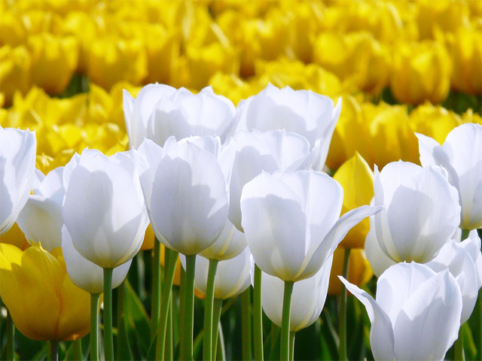
সকলকে ধন্যবাদ

